Slide 1

Técnicas de venta
para profesionales del
sector
Carlos Castro
Ver el OA en pinturasespecializadas.lumbre.lat
Notes:
Objeto de aprendizaje de Lumbre · Carlos Castro
Enlace: https://pinturasespecializadas.lumbre.lat/object/tecnicas-de-venta-para-profesionales-del-sector

Slide 2
Acerca de este OA · 1 de 2
Objetivo
Aplicar en tienda: Estrategias especializadas para atender contratistas, pintores, arquitectos y diseñadores. Aprende a gestionar programas profesionales, descuentos por volumen y asesoramiento técnico que fidelizan al comprador del sector.
Descripción
Estrategias especializadas para atender contratistas, pintores, arquitectos y diseñadores. Aprende a gestionar programas profesionales, descuentos por volumen y asesoramiento técnico que fidelizan al comprador del sector.
Técnicas de venta para profesionales del sector
2 / 43
Notes:
Enlace al OA: https://pinturasespecializadas.lumbre.lat/object/tecnicas-de-venta-para-profesionales-del-sector

Slide 3
Acerca de este OA · 2 de 2
Autoría: Carlos Castro
Etiquetas: ventas · B2B · profesionales · pintura · contratistas · arquitectos · descuentos · asesoria-tecnica
Técnicas de venta para profesionales del sector
3 / 43
Notes:
Continuación de «Acerca de este OA» (2 de 2).

Slide 4
Técnicas de venta para profesionales del sector · 1 de 2
Un profesional no compra «un bote de pintura»: compra un sistema que tiene que funcionar en una obra, con un plazo y un resultado delante del cliente final. Por eso la venta profesional se juega menos en el precio y más en la confianza técnica, la disponibilidad y el cumplimiento de lo prometido.
Técnicas de venta para profesionales del sector
4 / 43

Slide 5
Técnicas de venta para profesionales del sector · 2 de 2
Esta lección no describe ningún programa comercial concreto de Pinturas Especializadas. Enseña a entrevistar, diagnosticar la necesidad, construir una propuesta completa y confirmarla por escrito. Las condiciones aplicables —descuentos, plazos, entregas— son las vigentes y autorizadas en cada momento; si no las conoces, se consultan.
Técnicas de venta para profesionales del sector
5 / 43
Notes:
Continuación de «Técnicas de venta para profesionales del sector» (2 de 2).

Slide 6
Paso 1 — Los cuatro perfiles y qué cambia en cada uno · Paso 1 de 4
Contratista: compra por obra
Trabaja con plazos ajustados y volúmenes que varían de una obra a otra. Le importan la disponibilidad, el precio del conjunto y que el pedido llegue completo. Pregunta por la obra, el calendario y quién recepciona.
Técnicas de venta para profesionales del sector
6 / 43
Notes:
Recorrido: Paso 1 — Los cuatro perfiles y qué cambia en cada uno
Paso 1 de 4: Contratista: compra por obra
Texto del paso: Trabaja con plazos ajustados y volúmenes que varían de una obra a otra. Le importan la disponibilidad, el precio del conjunto y que el pedido llegue completo. Pregunta por la obra, el calendario y quién recepciona.
Enlace: https://pinturasespecializadas.lumbre.lat/object/tecnicas-de-venta-para-profesionales-del-sector

Slide 7
Paso 1 — Los cuatro perfiles y qué cambia en cada uno · Paso 2 de 4
Pintor profesional: vive del acabado
Le importan el rendimiento, el comportamiento del producto, la compatibilidad con lo que ya hay y la repetibilidad del color. Pregunta por el soporte, el sistema previo y su experiencia con la referencia.
Técnicas de venta para profesionales del sector
7 / 43
Notes:
Recorrido: Paso 1 — Los cuatro perfiles y qué cambia en cada uno
Paso 2 de 4: Pintor profesional: vive del acabado
Texto del paso: Le importan el rendimiento, el comportamiento del producto, la compatibilidad con lo que ya hay y la repetibilidad del color. Pregunta por el soporte, el sistema previo y su experiencia con la referencia.
Enlace: https://pinturasespecializadas.lumbre.lat/object/tecnicas-de-venta-para-profesionales-del-sector

Slide 8
Paso 1 — Los cuatro perfiles y qué cambia en cada uno · Paso 3 de 4
Arquitecto o aparejador: especifica para otros
Define soluciones que aplicará un tercero. Necesita fichas técnicas, prestaciones declaradas y coherencia con el pliego. Pregunta por documento, sistema y plazos de suministro, no por tu descuento.
Técnicas de venta para profesionales del sector
8 / 43
Notes:
Recorrido: Paso 1 — Los cuatro perfiles y qué cambia en cada uno
Paso 3 de 4: Arquitecto o aparejador: especifica para otros
Texto del paso: Define soluciones que aplicará un tercero. Necesita fichas técnicas, prestaciones declaradas y coherencia con el pliego. Pregunta por documento, sistema y plazos de suministro, no por tu descuento.
Enlace: https://pinturasespecializadas.lumbre.lat/object/tecnicas-de-venta-para-profesionales-del-sector

Slide 9
Paso 1 — Los cuatro perfiles y qué cambia en cada uno · Paso 4 de 4
Hotel, comunidad o mantenedor: continuidad
Compra de forma recurrente y con interrupciones. Le importan la continuidad del producto, el mantenimiento y la respuesta ante incidencias. Pregunta por historial, referencias y quién atiende la urgencia.
Técnicas de venta para profesionales del sector
9 / 43
Notes:
Recorrido: Paso 1 — Los cuatro perfiles y qué cambia en cada uno
Paso 4 de 4: Hotel, comunidad o mantenedor: continuidad
Texto del paso: Compra de forma recurrente y con interrupciones. Le importan la continuidad del producto, el mantenimiento y la respuesta ante incidencias. Pregunta por historial, referencias y quién atiende la urgencia.
Enlace: https://pinturasespecializadas.lumbre.lat/object/tecnicas-de-venta-para-profesionales-del-sector

Slide 10
Paso 2 — Del perfil a la propuesta: cuatro pasos · Paso 1 de 4
1. Escuchar la obra, no solo el producto
Antes de hablar de referencias, pregunta qué se va a pintar, sobre qué soporte, en qué condiciones y para cuándo. Un profesional detecta enseguida si le escuchas o si le vendes lo que tienes en el almacén.
Técnicas de venta para profesionales del sector
10 / 43
Notes:
Recorrido: Paso 2 — Del perfil a la propuesta: cuatro pasos
Paso 1 de 4: 1. Escuchar la obra, no solo el producto
Texto del paso: Antes de hablar de referencias, pregunta qué se va a pintar, sobre qué soporte, en qué condiciones y para cuándo. Un profesional detecta enseguida si le escuchas o si le vendes lo que tienes en el almacén.
Enlace: https://pinturasespecializadas.lumbre.lat/object/tecnicas-de-venta-para-profesionales-del-sector

Slide 11
Paso 2 — Del perfil a la propuesta: cuatro pasos · Paso 2 de 4
2. Comprobar el sistema completo
El producto aislado no existe: hay preparación, imprimación y acabado. Si el cliente solo pide la pintura, confirma qué hay debajo y si el sistema es compatible.
Técnicas de venta para profesionales del sector
11 / 43
Notes:
Recorrido: Paso 2 — Del perfil a la propuesta: cuatro pasos
Paso 2 de 4: 2. Comprobar el sistema completo
Texto del paso: El producto aislado no existe: hay preparación, imprimación y acabado. Si el cliente solo pide la pintura, confirma qué hay debajo y si el sistema es compatible.
Enlace: https://pinturasespecializadas.lumbre.lat/object/tecnicas-de-venta-para-profesionales-del-sector

Slide 12
Paso 2 — Del perfil a la propuesta: cuatro pasos · Paso 3 de 4
3. Calcular cantidades y logística
Rendimiento teórico, número de manos, merma y formato. Después, existencias, plazo de entrega y qué ocurre si falta una referencia.
Técnicas de venta para profesionales del sector
12 / 43
Notes:
Recorrido: Paso 2 — Del perfil a la propuesta: cuatro pasos
Paso 3 de 4: 3. Calcular cantidades y logística
Texto del paso: Rendimiento teórico, número de manos, merma y formato. Después, existencias, plazo de entrega y qué ocurre si falta una referencia.
Enlace: https://pinturasespecializadas.lumbre.lat/object/tecnicas-de-venta-para-profesionales-del-sector

Slide 13
Paso 2 — Del perfil a la propuesta: cuatro pasos · Paso 4 de 4
4. Confirmar por escrito
Repite el pedido, las referencias, los formatos, la fecha y el lugar de entrega. La confirmación evita el error más caro: el pedido correcto que se apuntó mal.
Técnicas de venta para profesionales del sector
13 / 43
Notes:
Recorrido: Paso 2 — Del perfil a la propuesta: cuatro pasos
Paso 4 de 4: 4. Confirmar por escrito
Texto del paso: Repite el pedido, las referencias, los formatos, la fecha y el lugar de entrega. La confirmación evita el error más caro: el pedido correcto que se apuntó mal.
Enlace: https://pinturasespecializadas.lumbre.lat/object/tecnicas-de-venta-para-profesionales-del-sector

Slide 14
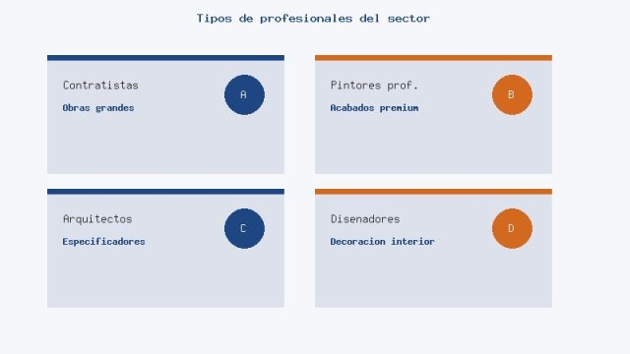
Técnicas de venta para profesionales del sector
Figura 1 — Tipos de profesionales del sector: contratistas, pintores, arquitectos y diseñadores, cada uno con necesidades y criterios de compra distintos.
Ver imagen original en el OA
Notes:
Imagen del OA: assets/figure-1.jpg
Texto alternativo: Figura 1 — Tipos de profesionales del sector: contratistas, pintores, arquitectos y diseñadores, cada uno con necesidades y criterios de compra distintos.
Pie: Figura 1 — Tipos de profesionales del sector: contratistas, pintores, arquitectos y diseñadores, cada uno con necesidades y criterios de compra distintos.
Enlace: https://pinturasespecializadas.lumbre.lat/object/tecnicas-de-venta-para-profesionales-del-sector

Slide 15
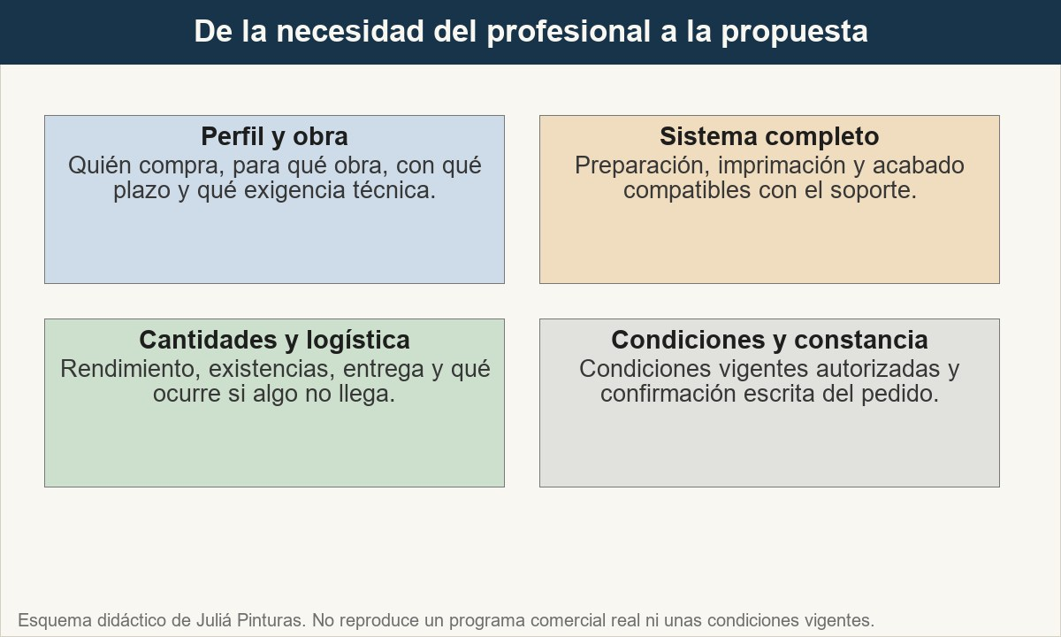
Técnicas de venta para profesionales del sector
Esquema didáctico: de la necesidad del profesional a la propuesta. Los cuatro bloques son un método de trabajo, no un programa comercial.
Ver imagen original en el OA
Notes:
Imagen del OA: assets/fig-profesional.jpg
Texto alternativo: Esquema de cuatro bloques: perfil y obra, sistema completo, cantidades y logística, condiciones y constancia.
Pie: Esquema didáctico: de la necesidad del profesional a la propuesta. Los cuatro bloques son un método de trabajo, no un programa comercial.
Enlace: https://pinturasespecializadas.lumbre.lat/object/tecnicas-de-venta-para-profesionales-del-sector

Slide 16
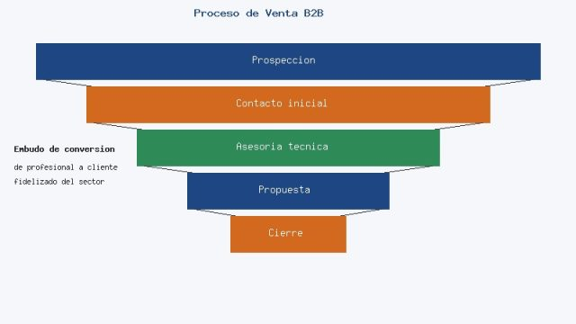
Técnicas de venta para profesionales del sector
Figura 3 — Proceso de venta B2B en embudo: desde la prospección inicial hasta el cierre y fidelización del profesional.
Ver imagen original en el OA
Notes:
Imagen del OA: assets/figure-3.jpg
Texto alternativo: Figura 3 — Proceso de venta B2B en embudo: desde la prospección inicial hasta el cierre y fidelización del profesional.
Pie: Figura 3 — Proceso de venta B2B en embudo: desde la prospección inicial hasta el cierre y fidelización del profesional.
Enlace: https://pinturasespecializadas.lumbre.lat/object/tecnicas-de-venta-para-profesionales-del-sector

Slide 17
Datos que hay que confirmar antes de ofrecer condiciones · 1 de 2
Dato | Dónde consta | Qué se hace si no consta
Descuento aplicable al cliente | Ficha del cliente y condiciones autorizadas | No se ofrece una cifra: se consulta al responsable
Plazo de pago | Condiciones aprobadas y registro contable | No se promete un aplazamiento
Plazo de entrega | Disponibilidad real y logística | Se da una horquilla y se confirma antes de cerrar
Técnicas de venta para profesionales del sector
17 / 43
Notes:
Tabla del OA: Datos que hay que confirmar antes de ofrecer condiciones
Enlace: https://pinturasespecializadas.lumbre.lat/object/tecnicas-de-venta-para-profesionales-del-sector

Slide 18
Datos que hay que confirmar antes de ofrecer condiciones · 2 de 2
Dato | Dónde consta | Qué se hace si no consta
Portes y entrega | Condiciones de reparto vigentes | Se calcula antes de confirmar el pedido
Devoluciones y cambios | Política vigente | Se explica antes de la venta, no después
Stock de la referencia | Existencias disponibles, no solo registradas | Se comprueba y, si falta, se propone alternativa o transferencia
Técnicas de venta para profesionales del sector
18 / 43
Notes:
Tabla del OA: Datos que hay que confirmar antes de ofrecer condiciones
Enlace: https://pinturasespecializadas.lumbre.lat/object/tecnicas-de-venta-para-profesionales-del-sector

Slide 19
Revisión · 1 de 2
Criterio de avance
Se considera superado con al menos 70% de acierto agregado en las actividades cubiertas.
Actividades cubiertas
• Opción múltiple · ex-mcq
• Clasificar · ex-sort
• Relacionar · ex-match
• Verdadero o falso · ex-tf
• Actividad · ex-reflection
Técnicas de venta para profesionales del sector
19 / 43
Notes:
Compuerta de avance: Revisión
Umbral declarado: 70%.
No se incluyen puntuaciones de ninguna sesión ni respuestas personales.
Enlace: https://pinturasespecializadas.lumbre.lat/object/tecnicas-de-venta-para-profesionales-del-sector

Slide 20
Revisión · 2 de 2
• Detective de errores · ex-error
• Actividad · ex-list
Técnicas de venta para profesionales del sector
20 / 43
Notes:
Continuación de «Revisión» (2 de 2).

Slide 21
Actividad 1 · Opción múltiple
¿Cuál es el principal criterio de compra de un arquitecto al especificar pinturas?
A) El precio más bajo disponible
B) Las especificaciones técnicas y los plazos de entrega
C) La cercanía de la tienda a su estudio
D) El color de moda en redes sociales
Técnicas de venta para profesionales del sector
21 / 43
Notes:
Solución: B) Las especificaciones técnicas y los plazos de entrega
Evidencia: Los arquitectos son especificadores: necesitan fichas técnicas precisas, cumplimiento de normativa y entregas puntuales para no retrasar la obra. El precio importa, pero no es su criterio principal.
Enlace al OA: https://pinturasespecializadas.lumbre.lat/object/tecnicas-de-venta-para-profesionales-del-sector

Slide 22
Actividad 2 · Clasificar · 1 de 2
Clasifica cada característica en el perfil profesional al que corresponde principalmente.
Categorías
• Contratista
• Pintor profesional
• Arquitecto
1. Busca precio competitivo y stock inmediato
2. Valora consistencia de color y acabado premium
3. Necesita fichas técnicas y cumplimiento normativo
Técnicas de venta para profesionales del sector
22 / 43
Notes:
Solución: 1. Busca precio competitivo y stock inmediato → Contratista
2. Valora consistencia de color y acabado premium → Pintor profesional
3. Necesita fichas técnicas y cumplimiento normativo → Arquitecto
4. Compra por lotes grandes para múltiples obras → Contratista
5. Requiere muestras físicas antes de decidir → Arquitecto
6. Prefiere productos con bajo olor y secado rápido → Pintor profesional
Evidencia: Cada perfil tiene prioridades distintas: el contratista optimiza coste y logística, el pintor busca calidad de acabado y el arquitecto necesita respaldo técnico para sus especificaciones.
Enlace al OA: https://pinturasespecializadas.lumbre.lat/object/tecnicas-de-venta-para-profesionales-del-sector

Slide 23
Actividad 2 · Clasificar · 2 de 2
4. Compra por lotes grandes para múltiples obras
5. Requiere muestras físicas antes de decidir
6. Prefiere productos con bajo olor y secado rápido
Clasifica cada elemento en una de las categorías.
Técnicas de venta para profesionales del sector
23 / 43
Notes:
Continuación de «Actividad 2 · Clasificar» (2 de 2).

Slide 24
Actividad 3 · Relacionar · 1 de 2
Une cada necesidad del profesional con la respuesta adecuada de la tienda.
Columna A
1. «Necesito 300 L para el lunes»
2. «Esto tiene que aguantar en fachada de costa»
3. «¿Me lo dejas al mismo precio que el año pasado?»
4. «El color no me coincide entre botes»
5. «La obra se retrasa, necesito cambiarlo»
Columna B
A) Revisar sistema, preparación y exposición antes de recomendar
Técnicas de venta para profesionales del sector
24 / 43
Notes:
Solución: «Necesito 300 L para el lunes» → Comprobar existencias reales, entrega y alternativa antes de confirmar
«Esto tiene que aguantar en fachada de costa» → Revisar sistema, preparación y exposición antes de recomendar
«¿Me lo dejas al mismo precio que el año pasado?» → Consultar las condiciones vigentes del cliente, sin improvisar
«El color no me coincide entre botes» → Revisar lote, base y registro del color antes de repetir la mezcla
«La obra se retrasa, necesito cambiarlo» → Aplicar la política de cambios vigente y registrar el acuerdo
Evidencia: Secciones de perfiles y de propuesta: cada necesidad se responde con un dato verificable, no con una promesa.
Enlace al OA: https://pinturasespecializadas.lumbre.lat/object/tecnicas-de-venta-para-profesionales-del-sector

Slide 25
Actividad 3 · Relacionar · 2 de 2
B) Consultar las condiciones vigentes del cliente, sin improvisar
C) Revisar lote, base y registro del color antes de repetir la mezcla
D) Aplicar la política de cambios vigente y registrar el acuerdo
E) Comprobar existencias reales, entrega y alternativa antes de confirmar
Técnicas de venta para profesionales del sector
25 / 43
Notes:
Continuación de «Actividad 3 · Relacionar» (2 de 2).

Slide 26
Actividad 4 · Verdadero o falso
Un pintor profesional que recibe asesoramiento técnico gratuito tiene menos probabilidad de cambiar de proveedor.
A) Verdadero
B) Falso
Técnicas de venta para profesionales del sector
26 / 43
Notes:
Solución: Verdadero
Evidencia: La fidelización en el sector profesional se basa en la confianza técnica. Cuando un proveedor aporta conocimiento (fichas, recomendaciones, visitas a obra), el profesional percibe un valor añadido que va más allá del precio y dificulta el cambio.
Enlace al OA: https://pinturasespecializadas.lumbre.lat/object/tecnicas-de-venta-para-profesionales-del-sector

Slide 27
Actividad 5 · Reflexión
Describe una situación real en la que hayas perdido una venta por no adaptar tu discurso al perfil del profesional. ¿Qué habrías hecho diferente conociendo los tres pasos del proceso de venta B2B?
Pregunta abierta · las respuestas personales no se incluyen en esta exportación.
Técnicas de venta para profesionales del sector
27 / 43
Notes:
Reflexión del OA: Describe una situación real en la que hayas perdido una venta por no adaptar tu discurso al perfil del profesional. ¿Qué habrías hecho diferente conociendo los tres pasos del proceso de venta B2B?
No se exportan respuestas personales.
Enlace: https://pinturasespecializadas.lumbre.lat/object/tecnicas-de-venta-para-profesionales-del-sector

Slide 28
Actividad 6 · Detective de errores · 1 de 2
Detecta las actuaciones que son un error en la venta a profesionales.
A) Ofrecer un descuento porque el cliente dice que en otra tienda se lo hacen.
B) Comprobar existencias reales antes de prometer entrega para el lunes.
C) Vender solo el acabado cuando el cliente no ha preparado el soporte.
Técnicas de venta para profesionales del sector
28 / 43
Notes:
Solución: B) Comprobar existencias reales antes de prometer entrega para el lunes.
Evidencia: Las líneas 0, 2 y 4 prometen sin dato verificable. Las líneas 1 y 3 son prácticas correctas: comprobar y confirmar.
Enlace al OA: https://pinturasespecializadas.lumbre.lat/object/tecnicas-de-venta-para-profesionales-del-sector

Slide 29
Actividad 6 · Detective de errores · 2 de 2
D) Confirmar por escrito referencias, formatos, fecha y lugar de entrega.
E) Prometer un plazo de pago sin consultar las condiciones aprobadas.
Técnicas de venta para profesionales del sector
29 / 43
Notes:
Continuación de «Actividad 6 · Detective de errores» (2 de 2).

Slide 30
Actividad 7 · Reflexión
Prepara la propuesta para un pintor que debe repintar la fachada de un hotel en dos semanas: qué preguntas, qué sistema propones, cómo calculas la cantidad y qué dejas por escrito. No inventes descuentos ni plazos: indica dónde los consultarías.
Pregunta abierta · las respuestas personales no se incluyen en esta exportación.
Técnicas de venta para profesionales del sector
30 / 43
Notes:
Reflexión del OA: Prepara la propuesta para un pintor que debe repintar la fachada de un hotel en dos semanas: qué preguntas, qué sistema propones, cómo calculas la cantidad y qué dejas por escrito. No inventes descuentos ni plazos: indica dónde los consultarías.
No se exportan respuestas personales.
Enlace: https://pinturasespecializadas.lumbre.lat/object/tecnicas-de-venta-para-profesionales-del-sector

Slide 31
Juego de memoria
Cara A | Cara B
Contratista | Precio y stock inmediato
Pintor profesional | Calidad de acabado
Arquitecto | Fichas técnicas
Diseñador | Catálogo de tendencias
Sistema completo | Preparación, imprimación y acabado
Confirmación escrita | Referencias, formato, fecha y lugar
Técnicas de venta para profesionales del sector
31 / 43
Notes:
Tabla del OA: Juego de memoria
Enlace: https://pinturasespecializadas.lumbre.lat/object/tecnicas-de-venta-para-profesionales-del-sector

Slide 32
Juego de memoria · Cómo practicar
Este es el contenido estático del juego. Para emparejar las cartas y practicar la interacción, abre el OA.
Abrir el juego en el OA
Técnicas de venta para profesionales del sector
32 / 43
Notes:
Juego de memoria: Juego de memoria
Enlace: https://pinturasespecializadas.lumbre.lat/object/tecnicas-de-venta-para-profesionales-del-sector

Slide 33
Repasa los conceptos clave de la venta profesional · Tarjeta 1 de 5
Pregunta
¿Qué cambia al vender a un profesional?
Técnicas de venta para profesionales del sector
33 / 43
Notes:
Anverso: ¿Qué cambia al vender a un profesional?
Reverso: Compra por obra y de forma recurrente: pesan la confianza técnica, la disponibilidad y el cumplimiento.
Enlace: https://pinturasespecializadas.lumbre.lat/object/tecnicas-de-venta-para-profesionales-del-sector

Slide 34
Sección
Repasa los conceptos clave de la venta profesional · Tarjeta 1 de 5 · Respuesta
Respuesta
Compra por obra y de forma recurrente: pesan la confianza técnica, la disponibilidad y el cumplimiento.
Técnicas de venta para profesionales del sector
34 / 43
Notes:
Respuesta de la tarjeta 1.

Slide 35
Repasa los conceptos clave de la venta profesional · Tarjeta 2 de 5
Pregunta
¿Qué cuatro datos hay que confirmar antes de ofrecer condiciones?
Técnicas de venta para profesionales del sector
35 / 43
Notes:
Anverso: ¿Qué cuatro datos hay que confirmar antes de ofrecer condiciones?
Reverso: Descuento aplicable, plazo de pago, entrega y portes, y política de cambios.
Enlace: https://pinturasespecializadas.lumbre.lat/object/tecnicas-de-venta-para-profesionales-del-sector

Slide 36
Sección
Repasa los conceptos clave de la venta profesional · Tarjeta 2 de 5 · Respuesta
Respuesta
Descuento aplicable, plazo de pago, entrega y portes, y política de cambios.
Técnicas de venta para profesionales del sector
36 / 43
Notes:
Respuesta de la tarjeta 2.

Slide 37
Repasa los conceptos clave de la venta profesional · Tarjeta 3 de 5
Pregunta
¿Por qué no basta con vender el acabado?
Técnicas de venta para profesionales del sector
37 / 43
Notes:
Anverso: ¿Por qué no basta con vender el acabado?
Reverso: Porque el resultado depende de la preparación y de la imprimación: el sistema completo.
Enlace: https://pinturasespecializadas.lumbre.lat/object/tecnicas-de-venta-para-profesionales-del-sector

Slide 38
Sección
Repasa los conceptos clave de la venta profesional · Tarjeta 3 de 5 · Respuesta
Respuesta
Porque el resultado depende de la preparación y de la imprimación: el sistema completo.
Técnicas de venta para profesionales del sector
38 / 43
Notes:
Respuesta de la tarjeta 3.

Slide 39
Repasa los conceptos clave de la venta profesional · Tarjeta 4 de 5
Pregunta
¿Qué se confirma por escrito?
Técnicas de venta para profesionales del sector
39 / 43
Notes:
Anverso: ¿Qué se confirma por escrito?
Reverso: Referencias, formatos, cantidades, fecha, lugar de entrega y condiciones aplicadas.
Enlace: https://pinturasespecializadas.lumbre.lat/object/tecnicas-de-venta-para-profesionales-del-sector

Slide 40
Sección
Repasa los conceptos clave de la venta profesional · Tarjeta 4 de 5 · Respuesta
Respuesta
Referencias, formatos, cantidades, fecha, lugar de entrega y condiciones aplicadas.
Técnicas de venta para profesionales del sector
40 / 43
Notes:
Respuesta de la tarjeta 4.

Slide 41
Repasa los conceptos clave de la venta profesional · Tarjeta 5 de 5
Pregunta
¿Qué hacer si no conoces la condición aplicable?
Técnicas de venta para profesionales del sector
41 / 43
Notes:
Anverso: ¿Qué hacer si no conoces la condición aplicable?
Reverso: Consultarla con el responsable antes de prometerla.
Enlace: https://pinturasespecializadas.lumbre.lat/object/tecnicas-de-venta-para-profesionales-del-sector

Slide 42
Sección
Repasa los conceptos clave de la venta profesional · Tarjeta 5 de 5 · Respuesta
Respuesta
Consultarla con el responsable antes de prometerla.
Técnicas de venta para profesionales del sector
42 / 43
Notes:
Respuesta de la tarjeta 5.

Slide 43
Para dominar este tema
Vender a un profesional es comprometerse con un resultado que se ve en la obra. Escucha la obra, comprueba el sistema completo, calcula con datos y confirma por escrito. Las condiciones comerciales se consultan y se aplican, no se improvisan. Si dominas esa secuencia, el profesional vuelve aunque otro le ofrezca un euro menos.
Técnicas de venta para profesionales del sector
43 / 43

